Slide 1
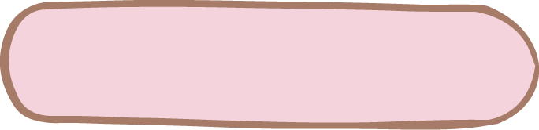
KHỞI ĐỘNG
Trò chơi giải ô chữ
- Có 6 hàng ngang, mỗi hàng ngang tương ứng với 10 điểm.
- Giải được từ khóa cộng 30 điểm.
- Đội thắng cuộc sẽ được cộng 10 điểm vào điểm miệng.

Slide 2


 | N | G | U | Y | Ê | N | T | Ử
 |  | H | Ỗ | N | H | Ợ | P
 | H | Ạ | T | N | H | Â | N
 | E | L | E | C | T | R | O | N
 |  | P | R | O | T | O | N
 | N | G | U | Y | Ê | N | T | Ố
1
2
3
4
5
6
Ử | H | Â | N | P | T
P | H | Â | N | T | Ử

Slide 3

HÀNG 1: GỒM 8 CHỮ CÁI
Hạt vô cùng nhỏ trung hoà về điện

Slide 4
HÀNG 2: GỒM 6 CHỮ CÁI
Gồm nhiều chất trộn lẫn vào nhau

Slide 5
HÀNG 3 : GỒM 7 CHỮ CÁI
Khối lượng nguyên tử tập trung hầu hết ở phần này

Slide 6
HÀNG 4: GỒM 8 CHỮ CÁI
Là một trong 3 hạt cấu tạo nên nguyên tử, mang điện tích âm

Slide 7
HÀNG 5: GỒM 6 CHỮ CÁI
Là một trong 3 hạt cấu tạo nên nguyên tử, mang điện tích dương

Slide 8
HÀNG 6: GỒM 8 CHỮ CÁI
Đó là từ chỉ tập hợp những nguyên tử cùng loại
( có cùng số proton)

Slide 9

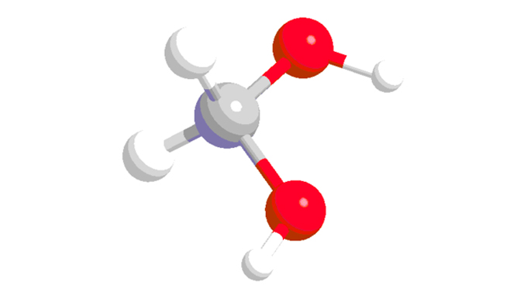
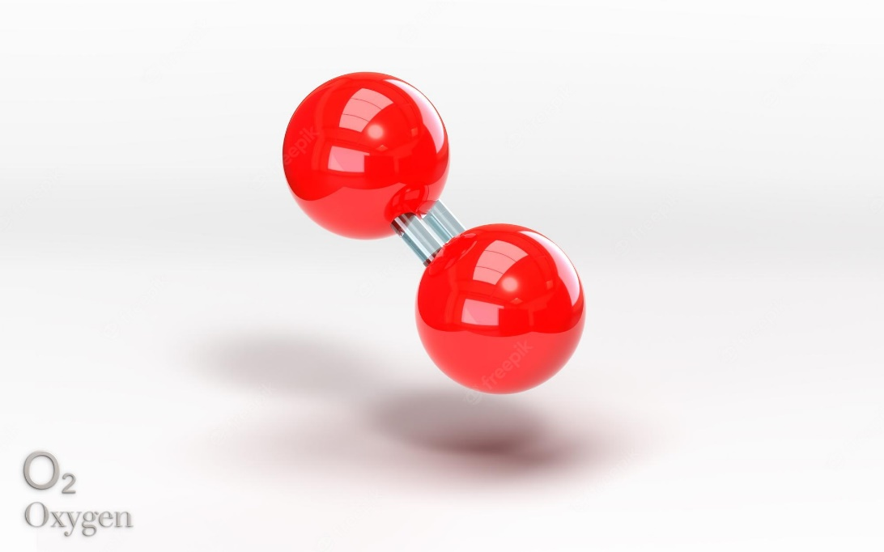
BÀI 5
Phân tử – Đơn chất – Hợp chất

Slide 10
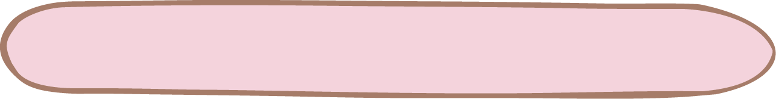
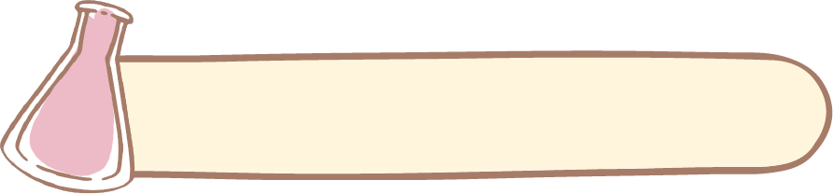
HÌNH THÀNH KIẾN THỨC
1 Đơn chất là gì?

Slide 11
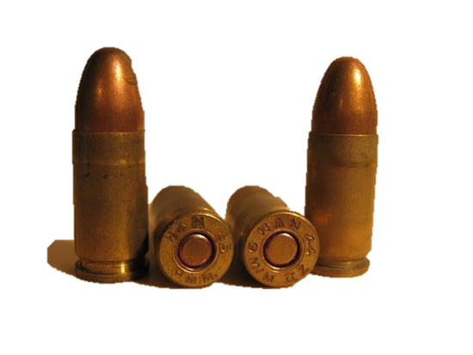
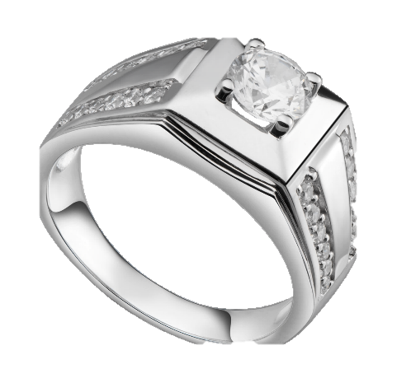
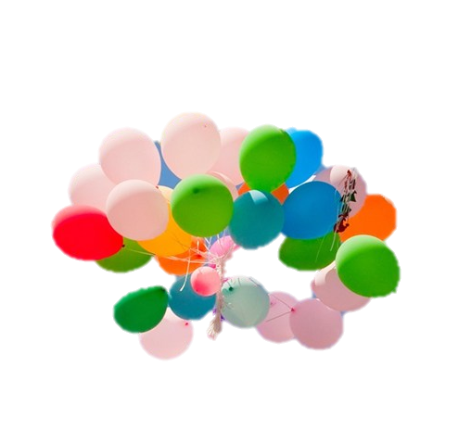
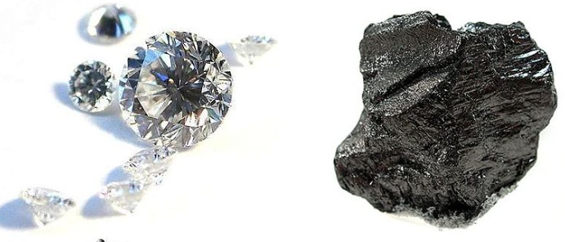
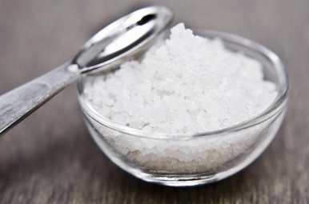
Quan sát ảnh và xác định các nguyên tố
tạo nên vật thể?
Viên đạn
Nhẫn bạc
Đồng (Copper - Cu)
Bạc (silver - Ag)
Chất khí trong bóng bay
Hidrogen (H)
Than đá
Carbon (C)
Muối ăn
Sodium (Na)
Chlorine (Cl)

Slide 12
Chia các vật thể dưới đây thành 2 nhóm có đặc điểm tương đồng về thành phần hóa học.
Viên đạn
Nhẫn bạc
Đồng (Copper - Cu)
Bạc (silver - Ag)
Chất khí trong bóng bay
Than đá
Hidrogen (H)
Carbon (C)
Muối ăn
Sodium (Na)
Chlorine (Cl)

Slide 13
 | Nhóm 1 | Nhóm 2
Đặc điểm chung
Tên vật và chất tạo nên vật
Notes:
Yêu cầu HS kẻ bảng vào vở

Slide 14
Đồng (Copper - Cu)
Bạc (silver - Ag)
Hidrogen (H)
Carbon (C)
Muối ăn
Sodium (Na)
Chlorine (Cl)

Slide 15
Đều được tạo từ 1 nguyên tố hoá học
Đồng (Copper - Cu)
Bạc (silver - Ag)
Hidrogen (H)
Carbon (C)

Slide 16
Đều được tạo từ 1 nguyên tố hoá học
Đồng (Copper - Cu)
Bạc (silver - Ag)
Hidrogen (H)
Carbon (C)
ĐƠN CHẤT

Slide 17
Quan sát ảnh, xác định trạng thái của các vật thể đã cho?
Đồng (Copper - Cu)
Bạc (silver - Ag)
Hidrogen (H)
Carbon (C)

Slide 18
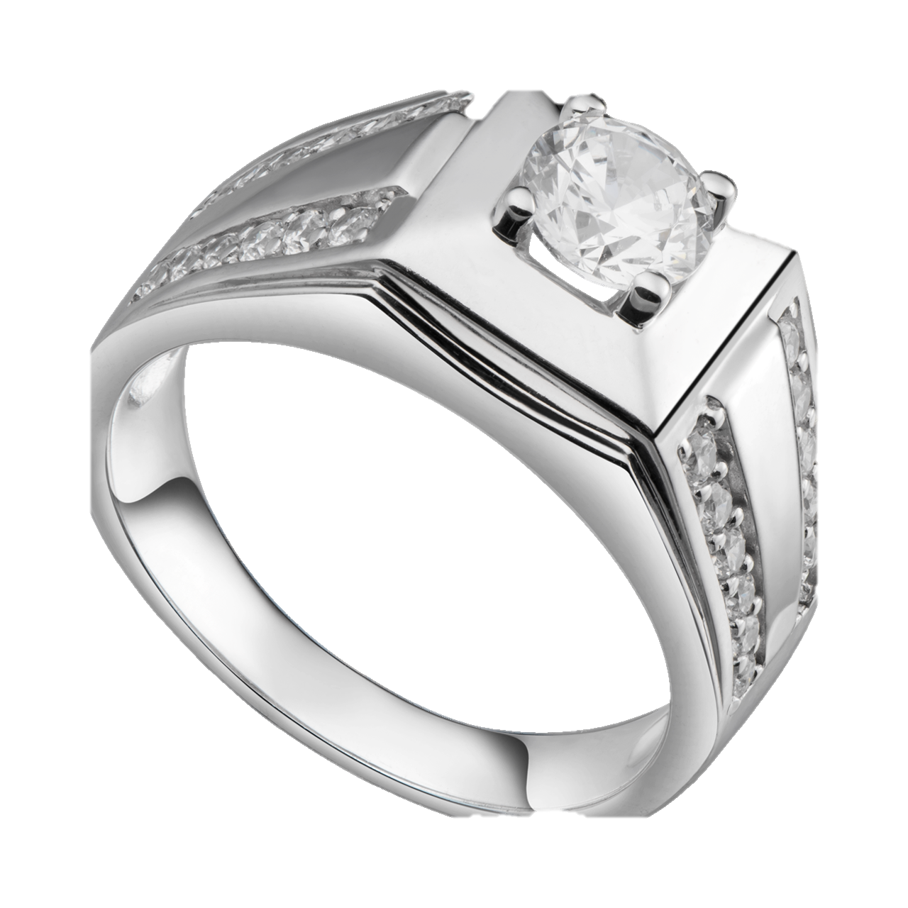
Kim loại
Thể rắn

Slide 19
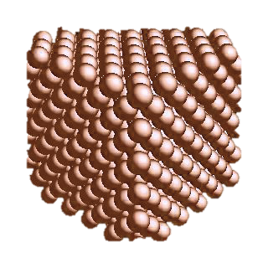
Trong đơn chất kim loại, các nguyên tử sắp xếp như thế nào?
Cu
Trong đơn chất kim loại, các nguyên tử đơn lẻ sắp xếp khít nhau.
Notes:
Khi nói kim loại đồng. Chúng ta có thể viết tắt là kim loại Cu

Slide 20
Thể khí
Phi kim
Thể rắn

Slide 21
Trong đơn chất phi kim, các nguyên tử liên kết với nhau như thế nào?
H
H
O
O
H₂
Khí oxygen
O₂
Khí hydrogen

Slide 22
Trong đơn chất phi kim, các nguyên tử liên kết với nhau như thế nào?
H₂
Khí oxygen
O₂
Khí hydrogen
Trong đơn chất phi kim ở thể khí, các nguyên tử thường liên kết với nhau theo một số nhất định và thường là 2.

Slide 23
KẾT LUẬN: ĐƠN CHẤT
Đơn chất là những chất tạo nên từ 1 nguyên tố hóa học.
+ Đơn chất kim loại: Sắt, bạc, đồng,…
+ Đơn chất phi kim: Cacbon, Oxi,…
+ Đơn chất khí hiếm: Heli, Neon,…

Slide 24
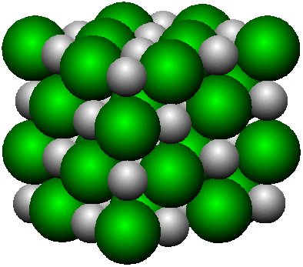
Hãy quan sát hình sau và cho biết thành phần cấu tạo nên các chất sau?
H
Cl
O
Na
H
Na
Cl
H
O
H
Na
Cl
NƯỚC (LỎNG)
MUỐI ĂN (RẮN)

Slide 25
Hai chất sau có phải đơn chất không? Vì sao?
H
Cl
O
Na
H
Na
Cl
H
O
H
Na
Cl
NƯỚC (LỎNG)
MUỐI ĂN (RẮN)

Slide 26
2 Hợp chất là gì?
Hợp chất là những chất tạo nên từ 2 nguyên tố hóa học trở lên.

Slide 27

Trong số các chất cho dưới đây, hãy chỉ ra và giải thích chất nào là đơn chất, hợp chất:
a) Khí ammonia tạo nên từ N và H.
b) Phosphorous đỏ tạo nên từ P.
c) Hydrochloric acid tạo nên từ H và Cl.
d) Calcium carbonate tạo nên từ Ca, C và O.
e) Glucose tạo nên từ C, H và O.
f) Kim loại magenium tạo nên từ Mg.
NHÓM 1
NHÓM 2
Notes:
Đồng hồ là video, bấm chạy video để chạy giờ

Slide 28
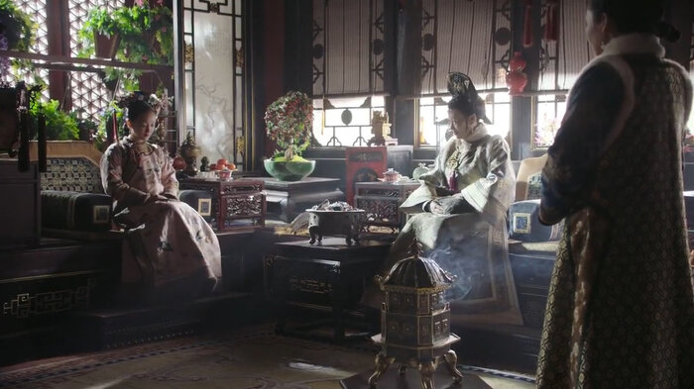
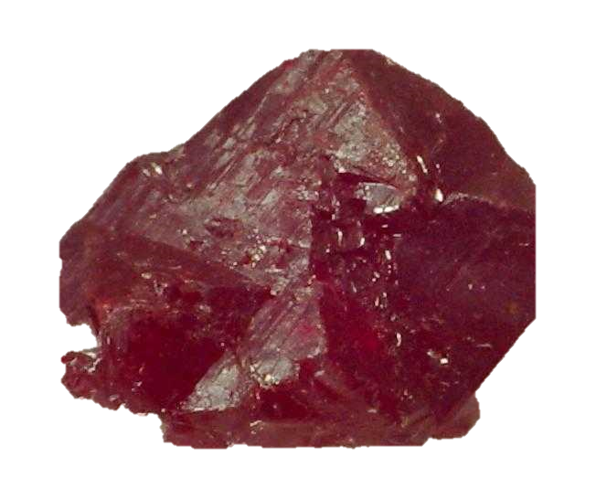
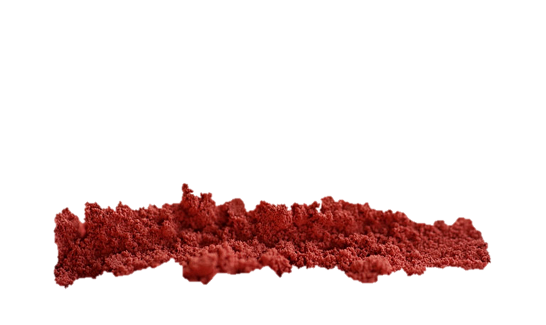
Theo em chu sa (mercury sulfide, HgS - một loại chất độc) là đơn chất hay hợp chất ?

Slide 29
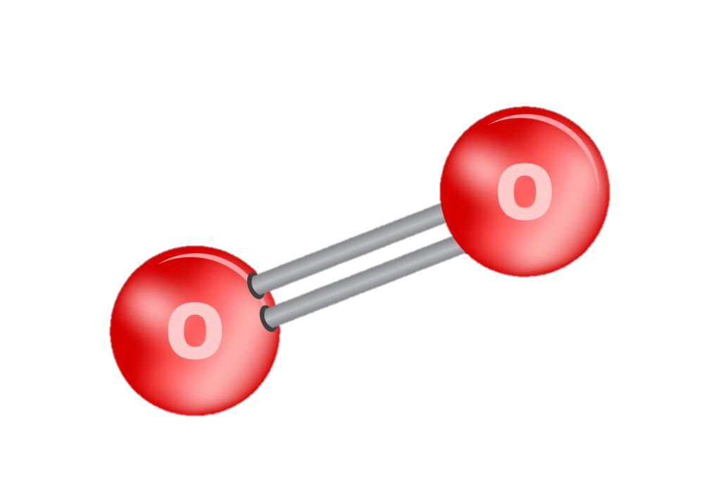
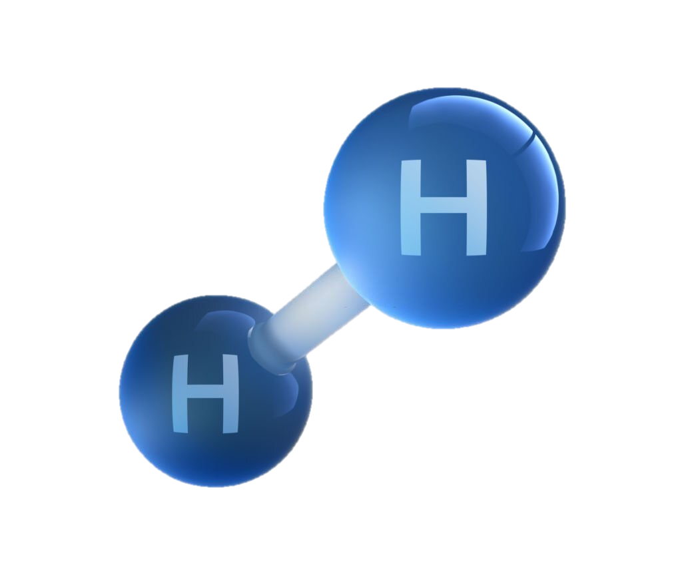
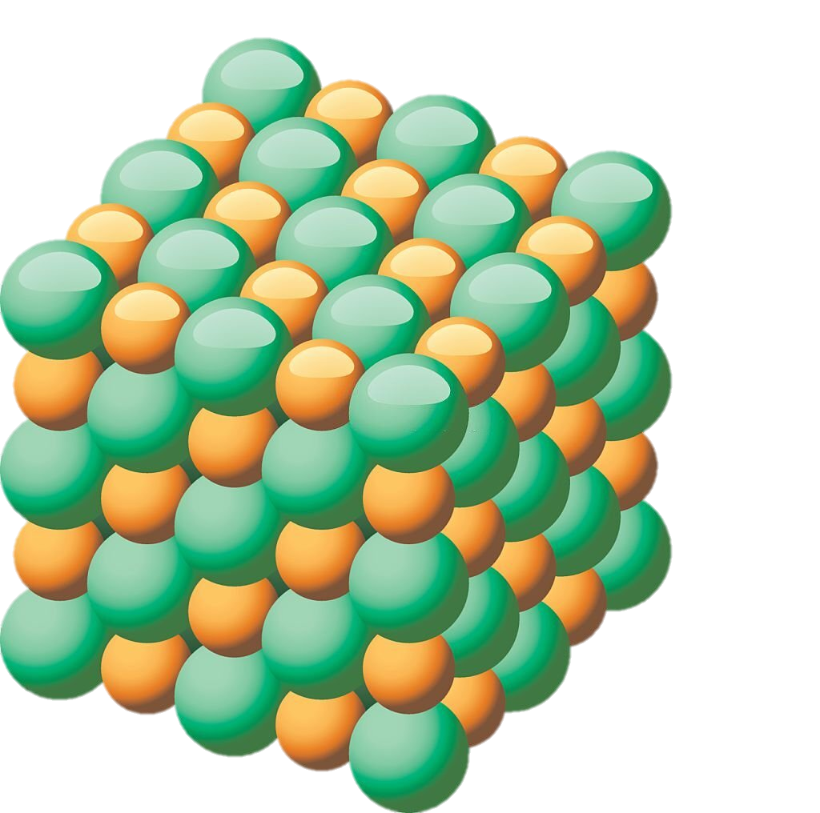
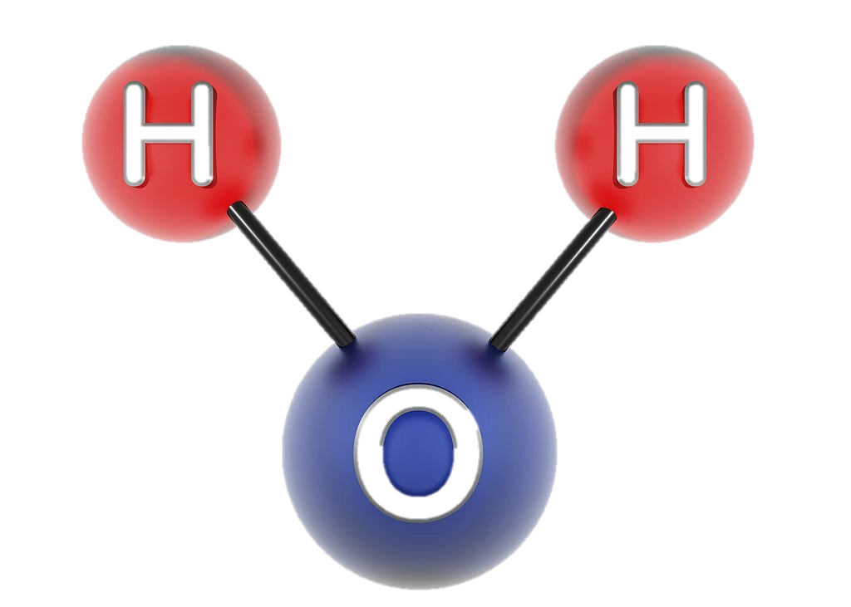
3 Phân tử
Sodium (Na)
Chloride (Cl)

Slide 30
Khí hydrogen có hạt hợp thành gồm 2 nguyên tử H liên kết với nhau.
Khí oxygen có hạt hợp thành gồm 2 nguyên tử O liên kết với nhau.

Slide 31

Sodium (Na)
Chloride (Cl)
Muối ăn có hạt hợp thành gồm nguyên tử liên kết với nhau là sodium và chloride.
Nước có hạt hợp thành gồm 2 nguyên tử H liên kết 1 nguyền tử O.

Slide 32
Hạt hơp thành đại diện cho đơn chất hydrogen
Hạt hơp thành đại diện cho đơn chất oxygen
Phân tử hydrogen
Phân tử oxygen
Ký hiệu: H₂
Ký hiệu: O₂

Slide 33
Phân tử nước
Ký hiệu: H₂O

Slide 34
Sodium (Na)
Chloride (Cl)
Tinh thể muối ăn
Ký hiệu: ???

Slide 35
Sodium (Na)
Chloride (Cl)
Tinh thể muối ăn
Ký hiệu: NaCl

Slide 36

Phân tử là gì ?

Slide 37
3 Phân tử
1. Định nghĩa
Phân tử là hạt đại diện cho chất, gồm một số nguyên tử liên kết với nhau và thể hiện đầy đủ tính chất hoá học của chất.
Notes:
Ghi bảng

Slide 38
2. Khối lượng phân tử
NGUYÊN TỬ | NGUYÊN TỬ KHỐI
Cu
O
C
64 amu
16 amu
12 amu

Slide 39
16amu
O
NGUYÊN TỬ OXI
?
O
O
32amu
PHÂN TỬ OXI

Slide 40
NGUYÊN TỬ OXYGEN
NGUYÊN TỬ CARBON
O
12amu
C
16amu
PHÂN TỬ CARBON DIOXIDE
?
O
C
O
44amu
EM HÃY NÊU CÁCH TÍNH KHỐI LƯỢNG PHÂN TỬ?

Slide 41
2. Khối lượng phân tử
Khối lượng phân tử của một chất bằng tổng khối lượng của các nguyên tử trong phân tử chất đó.
Notes:
Ghi bảng, lấy ví dụ

Slide 42
Hoàn thành bảng sau:
Chất | Cấu tạo phân tử | Khối lượng phân tử
Hydrogen Chlorine Nước Muối ăn

Slide 43
HOẠT ĐỘNG NHÓM
Câu hỏi: Tính phân tử khối của:
a. Khí methane, biết phân tử gồm 1C và 4H
b. Nitric acid, biết phân tử gồm 1H, 1N và 3O
c. Thuốc tím, biết phân tử gồm 1K, 1Mn và 4O
d. Sulfuric acid, biết phân tử gồm 1H, 1S và 4O
CÁCH PHÂN CHIA NHIỆM VỤ NHÓM
NHIỆM VỤ
Tìm nguyên tử khối của C
Xác định số lượng ngtử mỗi ngtố
Bấm máy tính
Ghi kết quả và đơn vị
Báo cáo
Nhóm 1. Câu a
Nhóm 2. Câu b
Nhóm 3. Câu c

Slide 44
Câu hỏi: Tính phân tử khối của:
a. Khí methane, biết phân tử gồm 1C và 4H
b. Nitric acid, biết phân tử gồm 1H, 1N và 3O
c. Thuốc tím, biết phân tử gồm 1K, 1Mn và 4O
d. Sulfuric acid, biết phân tử gồm 2H, 1S và 4O
GIẢI
a. PTK của methane = 12 + 4.1 = 16(amu)
b. PTK của nitric acid = 1+ 14+16.3 = 63(amu)
c. PTK của thuốc tím = 39 + 55 + 16.4 = 158(amu)
d. PTK của sulfuric acid = 2.1+32+4.16=98(amu)

Slide 45
Đơn chất | Hợp chất | Khối lượng phân tử
 | CO₂ | 44
 | SO₂ | 64
 | NH₃ | 17
N₂ |  | 28
O₃ |  | 48
C |  | 12

